Slide 1

Curso
MIA-207 Redes Neuronales y Aprendizaje Profundo
GRUPO - 6

Slide 2
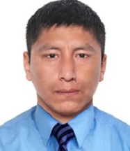
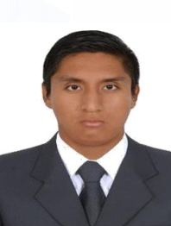
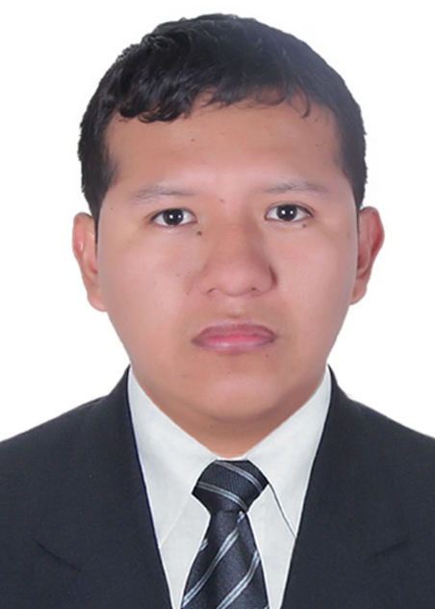



INTEGRANTES
INGENIERO
INGENIERO
INGENIERO
Data analytic
INGENIERO
INGENIERO
Paul Mahler Cusi Huaman
Johan Callomamami
Buendia
Adolfo Eder Ramón Prado
Jairo Pinedo Taquía
Cesar A. Vicuña
Huaylinos

Slide 3
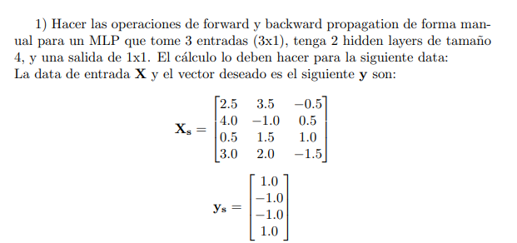
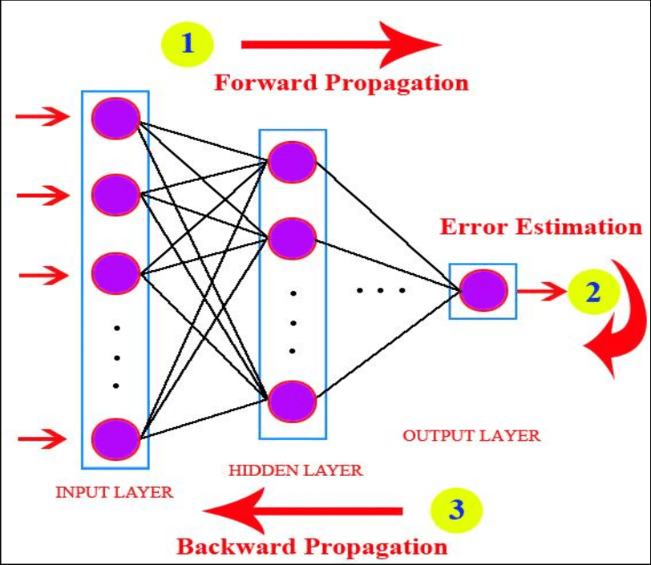
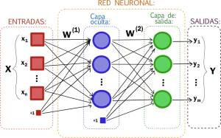
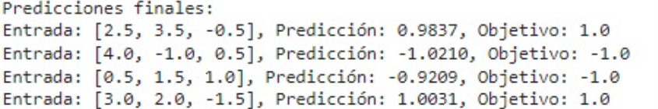
SOLUCIÓN
03 INPUT
02 CAPAS OCULTAS
01 OUTPUT
Iteraciones realiizadas:

Slide 4
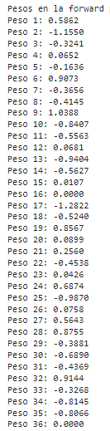
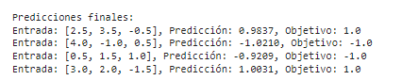
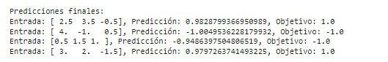
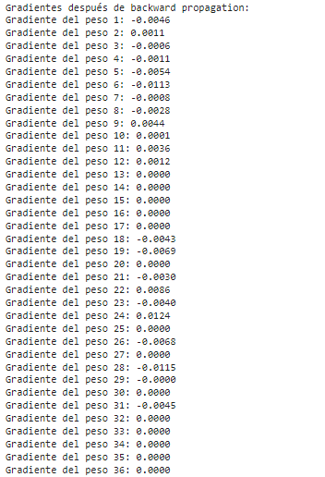
micrograd
Pytorch

Slide 5
micrograd
Pytorch

Slide 6
Pregunta 3: Introducción
Objetivo: Evaluar tres modelos GoogleNet, RestNet18 y VGG16
Propósito: Determinar el modelo más efectivo para clasificación y diagnóstico automatizado.
Métricas: Evalúan diferentes aspectos del rendimiento de los modelos.
Dataset: 15,000 imágenes de 768x768 píxeles, divididas en tres categorías de 5,000 cada una: adenocarcinomas, carcinomas de células escamosas y tejidos benignos.

Slide 7
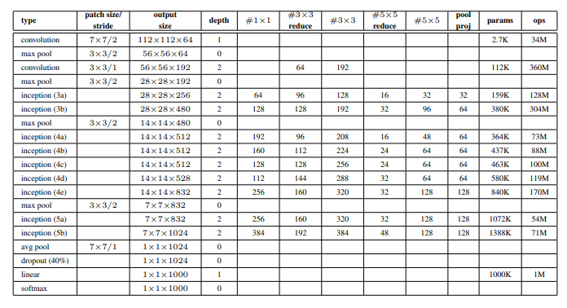
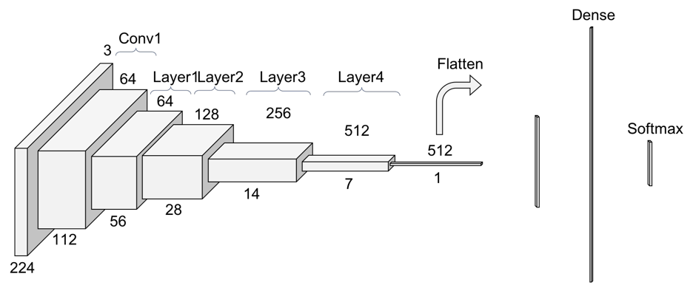
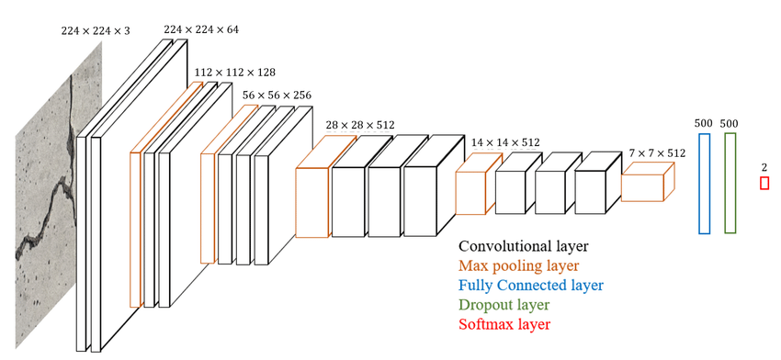
Pregunta 3: Modelos
GoogleNet
RestNet18
VGG16

Slide 8
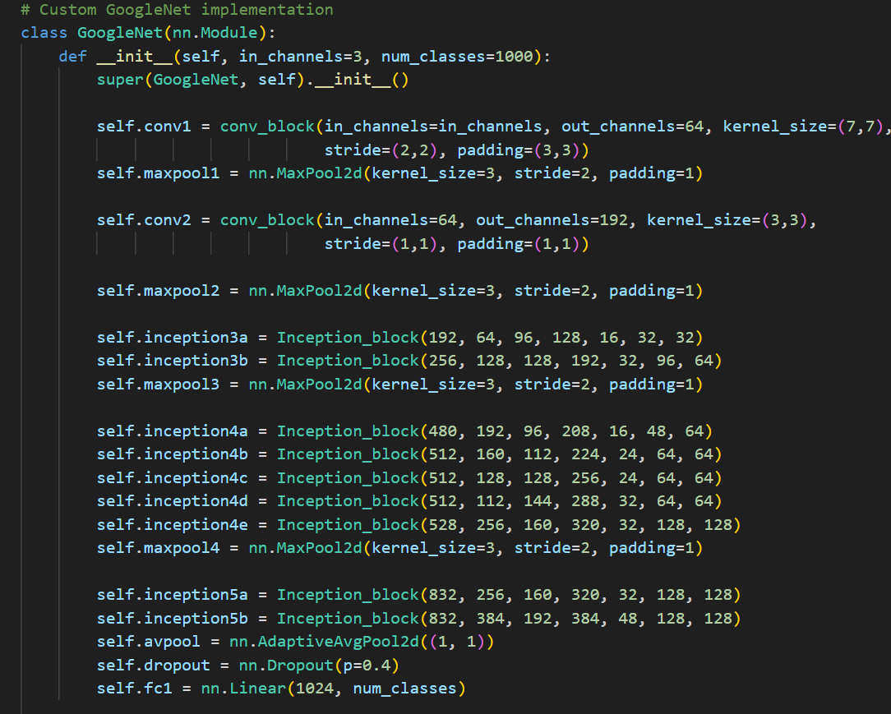
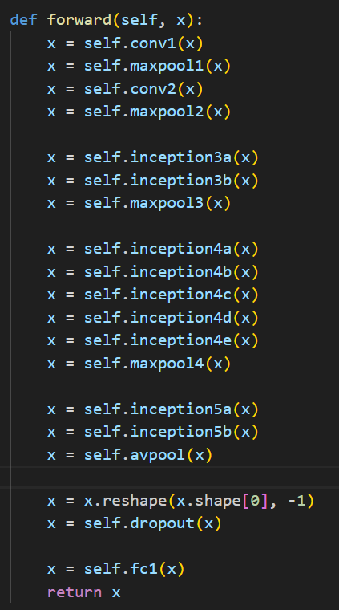
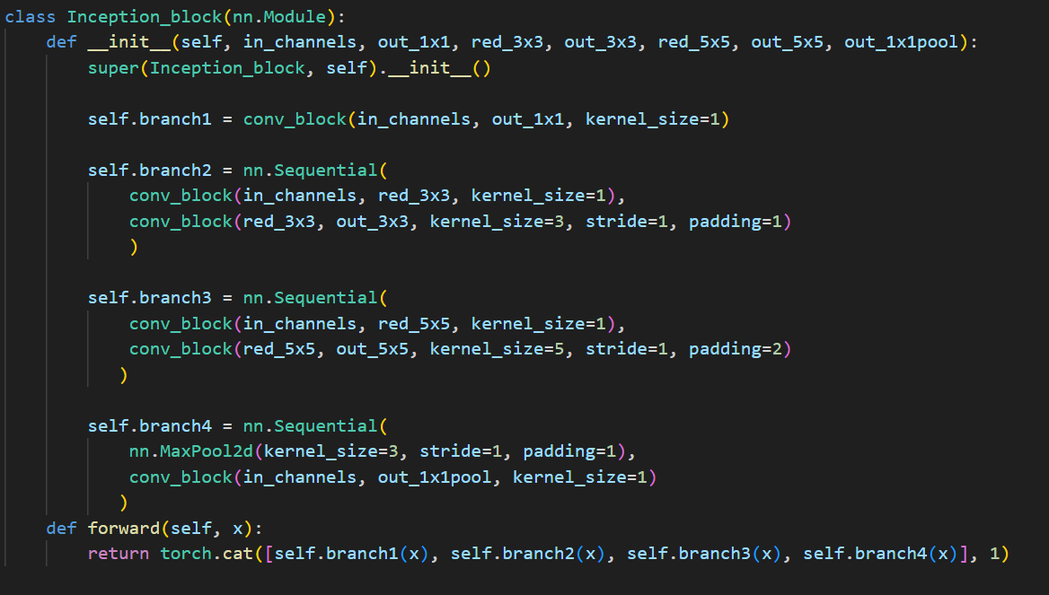
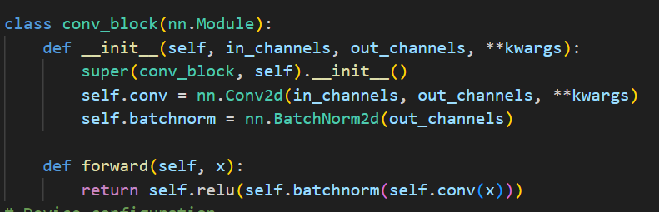
Pregunta 3: GoogleNet

Slide 9
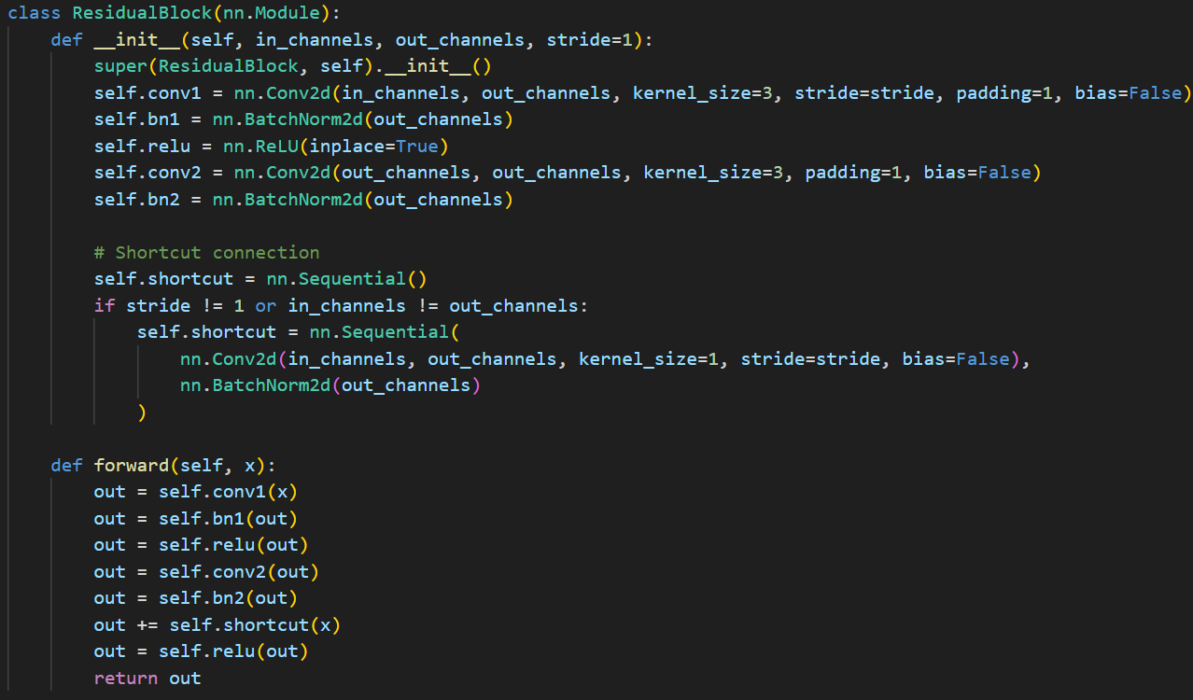
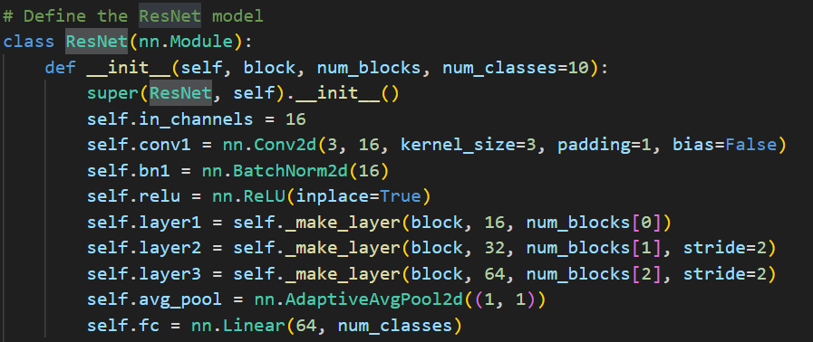
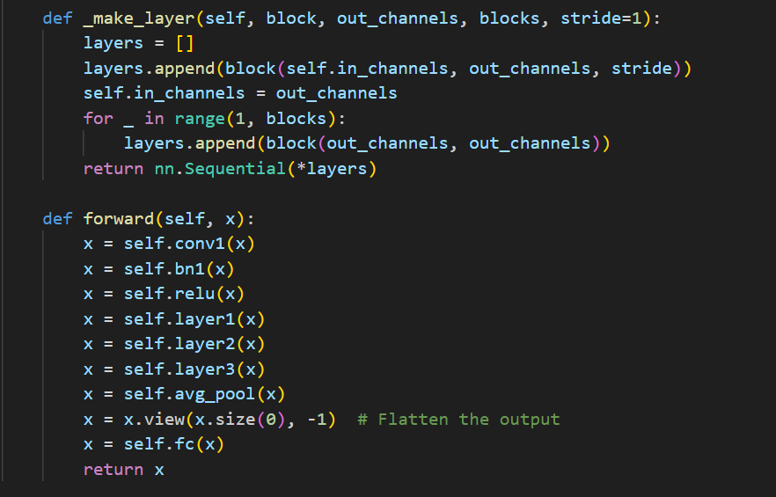
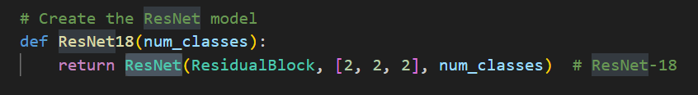
Pregunta 3: ResNet

Slide 10
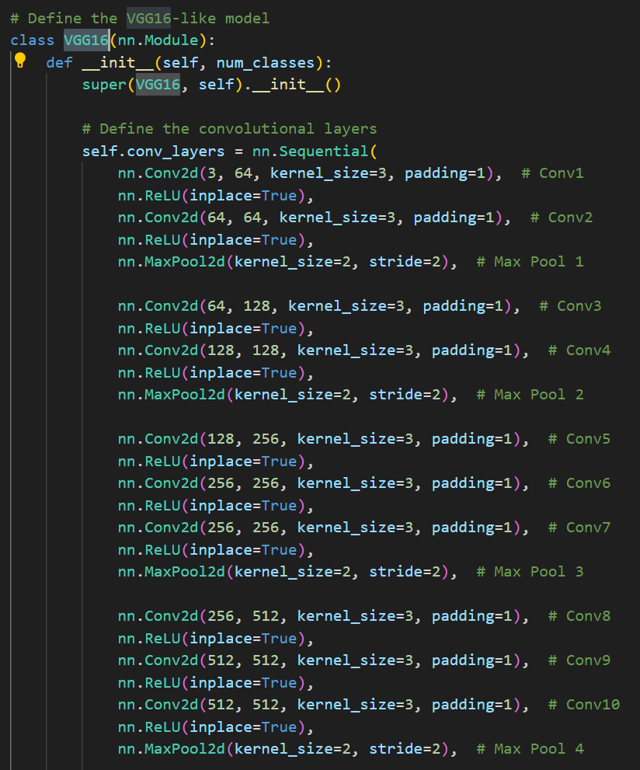
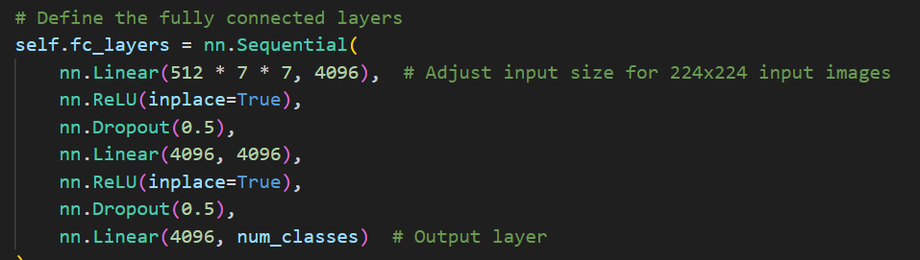
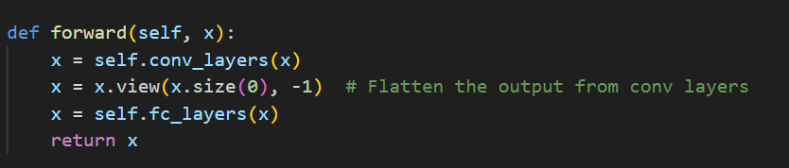
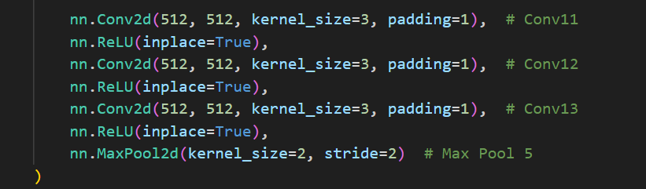
Pregunta 3: VGG16

Slide 11
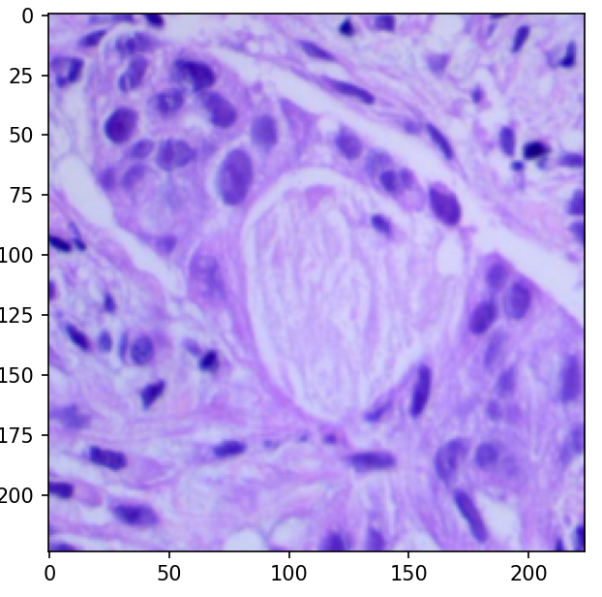
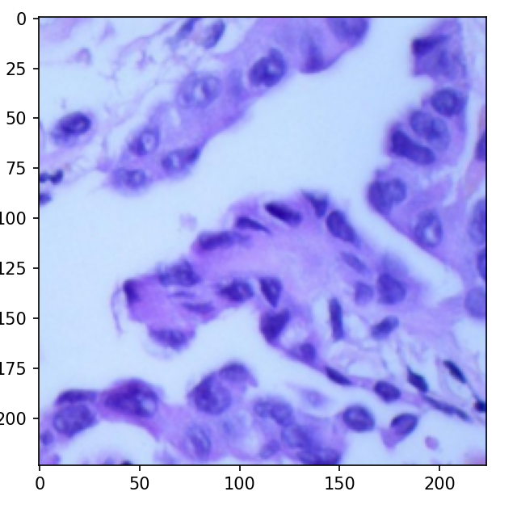
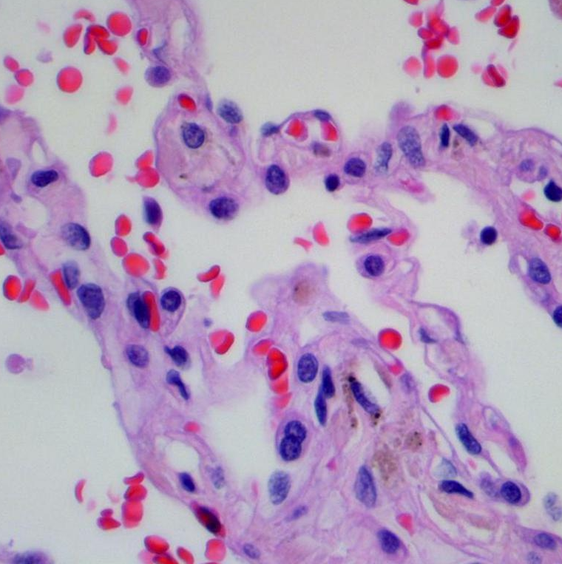
Pregunta 3: Resultados
GoogleNet
RestNet18
VGG16
True label: adenocarcinoma
True label: adenocarcinoma
True label: benign
Epoch: 10 Precisión: 98.3 Tiempo: 10.9 min
Epoch: 10 Precisión: 97.2 Tiempo: 13.4 min
Epoch: 10 Precisión: 96.62 Tiempo: 36.7 min

